Slide 1
OPAKOVANIE

Slide 2
Definujte pojmy:
IZOGAMIA
OOGAMIA
ANIZOGAMIA
GONOCHORIZMUS
GONÁDY
ZYGOTA
OOGENÉZA
GAMÉTY

Slide 3
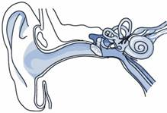

Slide 4
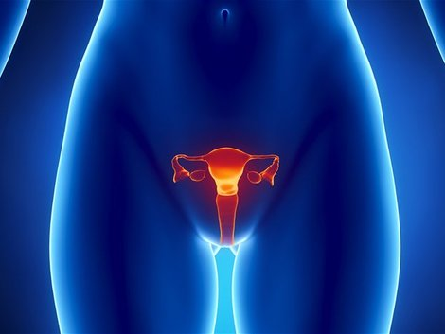
ŽENSKÉ POHLAVNÉ ORGÁNY

Slide 5
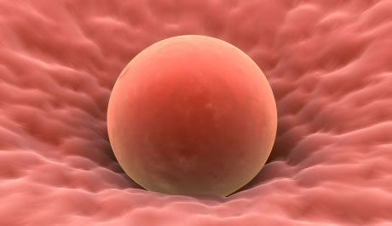

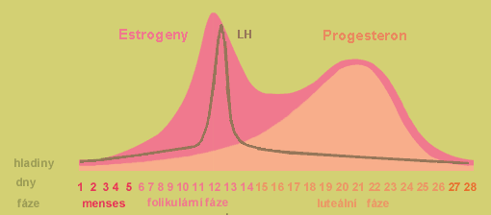
Funkcia: ???

Slide 6
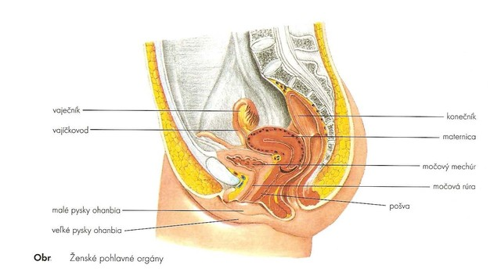
Stavba:

Slide 7
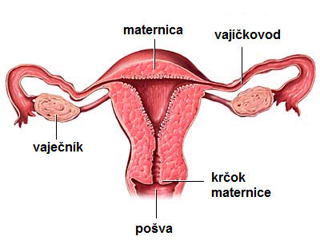
A: Vnútorné

Slide 8
B: Vonkajšie

